Slide 1

JAVA & & & PROJECT
신범건
김길현
김예진
이민정
Notes:
http://minheeblog.tistory.com/category/PPT

Slide 2
목차
00
프로젝트 소개
01
개발환경
02
역할분담
03
DB설계 / 데이터베이스 정의서
04
UI 흐름도
05
클래스 다이어그램
06
주요기능
07
시연
Notes:
http://minheeblog.tistory.com/category/PPT

Slide 3
프로젝트 소개
프로젝트 소개글 작성요망!!
신발 쇼핑몰
소개글 작성하기!!!
Notes:
http://minheeblog.tistory.com/category/PPT

Slide 4















개발도구
MySQL
exERD
Eclipse
Tomcat
Gradle
DBeaver
Git
Mybatis
spring
JAVA
ajax
jQuery
javaScript
css3
HTML5
Notes:
http://minheeblog.tistory.com/category/PPT

Slide 5




역할분담
신범건
김예진
김길현
이민정
[상품]
메인
상품등록
상품조회
상품상세정보 등록
상품구매
장바구니
후기 작성&조회&관리
[회원]
- 회원가입 & 탈퇴
- 로그인
- ID / PW 찾기
- 로그인시 각 메뉴기능
- 회원정보조회 & 변경
- 주문내역 & 주문취소
- 문의작성 & 조회 & 수정
[관리자]
-회원정보 등록&조회&관리
-상품정보 등록&조회&관리
-주문정보 등록&조회&관리
- 추가 작성해주세요!!
- 추가 작성해주세요!!
- 추가 작성해주세요!!
[ 기타 ]
참고자료 & 이미지 수집
메인화면 슬라이드 이미지 제작
상품구매페이지 일부 CSS
Notes:
http://minheeblog.tistory.com/category/PPT

Slide 6
DB설계
210429학생관리프로젝트최종.png
Erd 캡쳐후 붙여넣기!!!
클릭
Notes:
http://minheeblog.tistory.com/category/PPT

Slide 7
DB설계 –테이블 정의서
테이블 정의서 캡쳐해서 넣기!!
클릭
Notes:
http://minheeblog.tistory.com/category/PPT

Slide 8
DB설계 –인덱스 정의서
인덱스정의서 캡쳐해서 넣기!!
클릭
Notes:
http://minheeblog.tistory.com/category/PPT

Slide 9
DB설계 -관계정의서
관계 정의서 캡쳐해서 넣기!!
클릭
Notes:
http://minheeblog.tistory.com/category/PPT

Slide 10
Ui 흐름도
메인화면
ㅁㅁ화면
메인화면에서부터 사용자별 화면 흐름도 작성필요!!!
Notes:
http://minheeblog.tistory.com/category/PPT

Slide 11
클래스 다이어그램
controller
클래스다이어그램 넣기!!
Service
Service impl
클릭
Notes:
http://minheeblog.tistory.com/category/PPT

Slide 12
클래스 다이어그램
Mapper
클래스다이어그램 넣기!!
클릭
Notes:
http://minheeblog.tistory.com/category/PPT

Slide 13
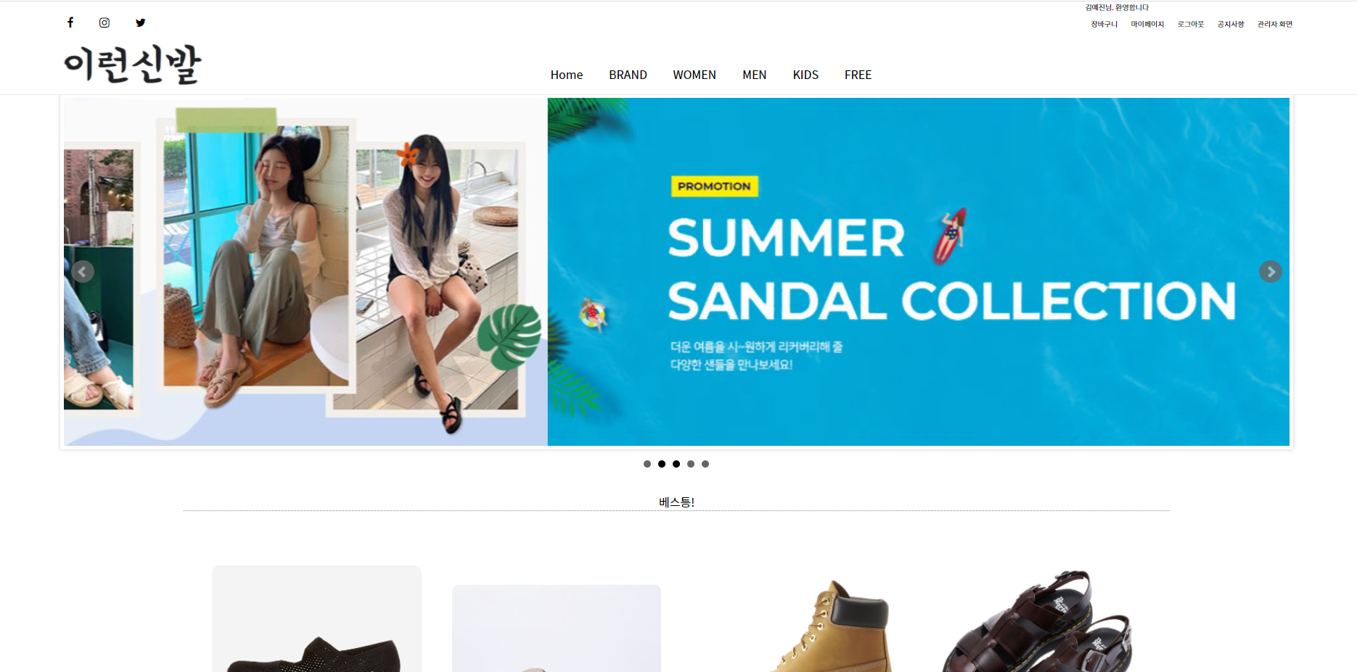
주요기능
ㅁㅁ 화면 – (ㅁㅁ버튼)
여기서부터는 각자 구현한 부분 캡쳐와 설명 넣어주세요!!
소제
소제목
Notes:
http://minheeblog.tistory.com/category/PPT

Slide 14
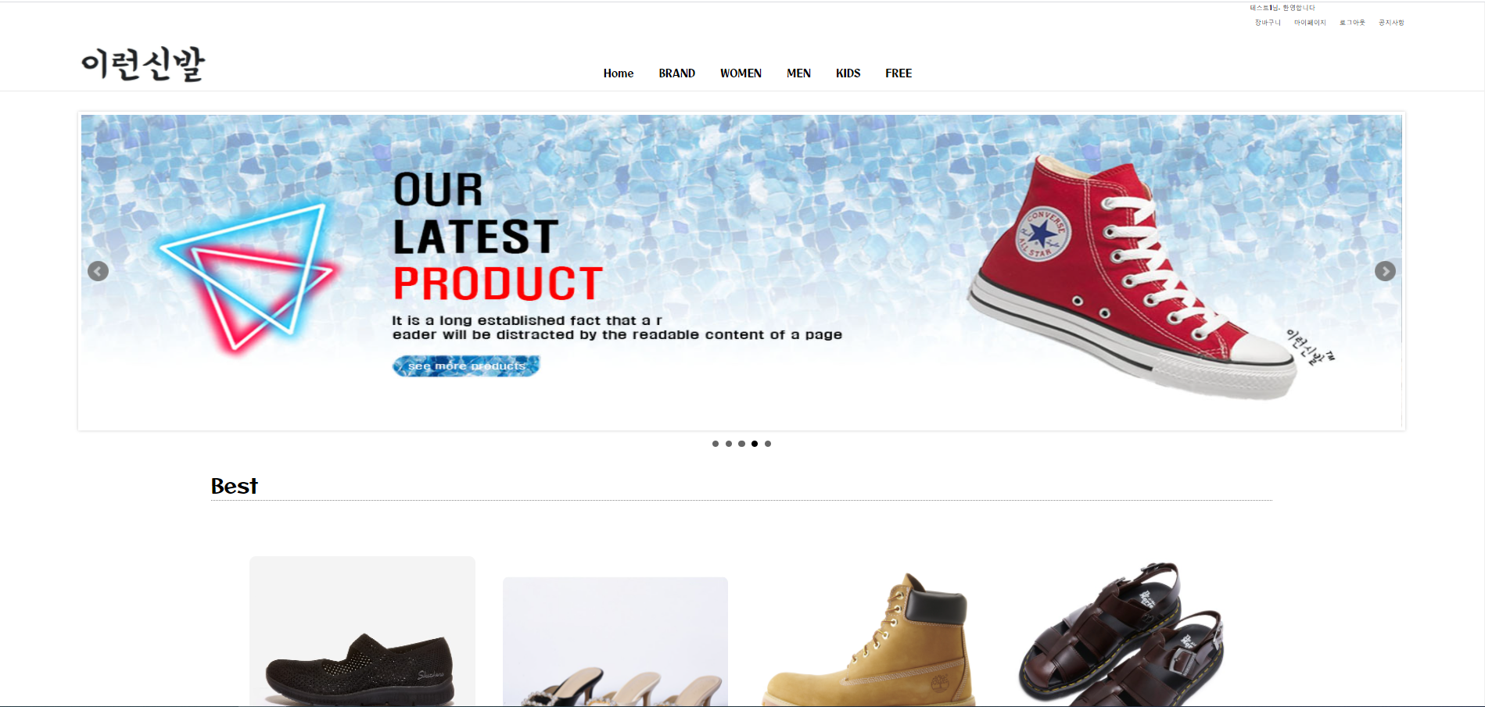
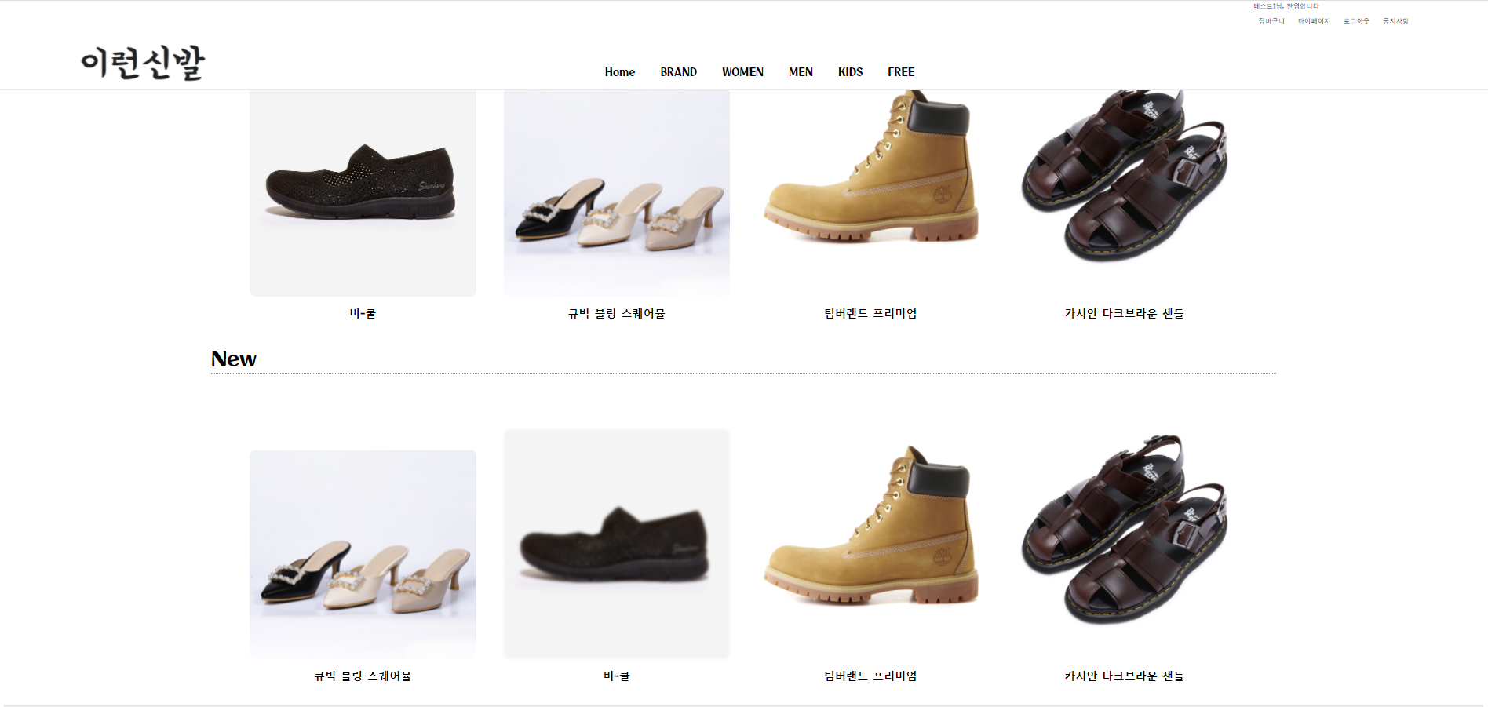
메인화면
주요기능
상품리스트 및 브랜드 메뉴
사용자 기능 및
관리자 기능 메뉴
소제
소제목
베스트 및 신상품
구매횟수 상위 4품목
등록시간 상위 4품목
Notes:
http://minheeblog.tistory.com/category/PPT

Slide 15
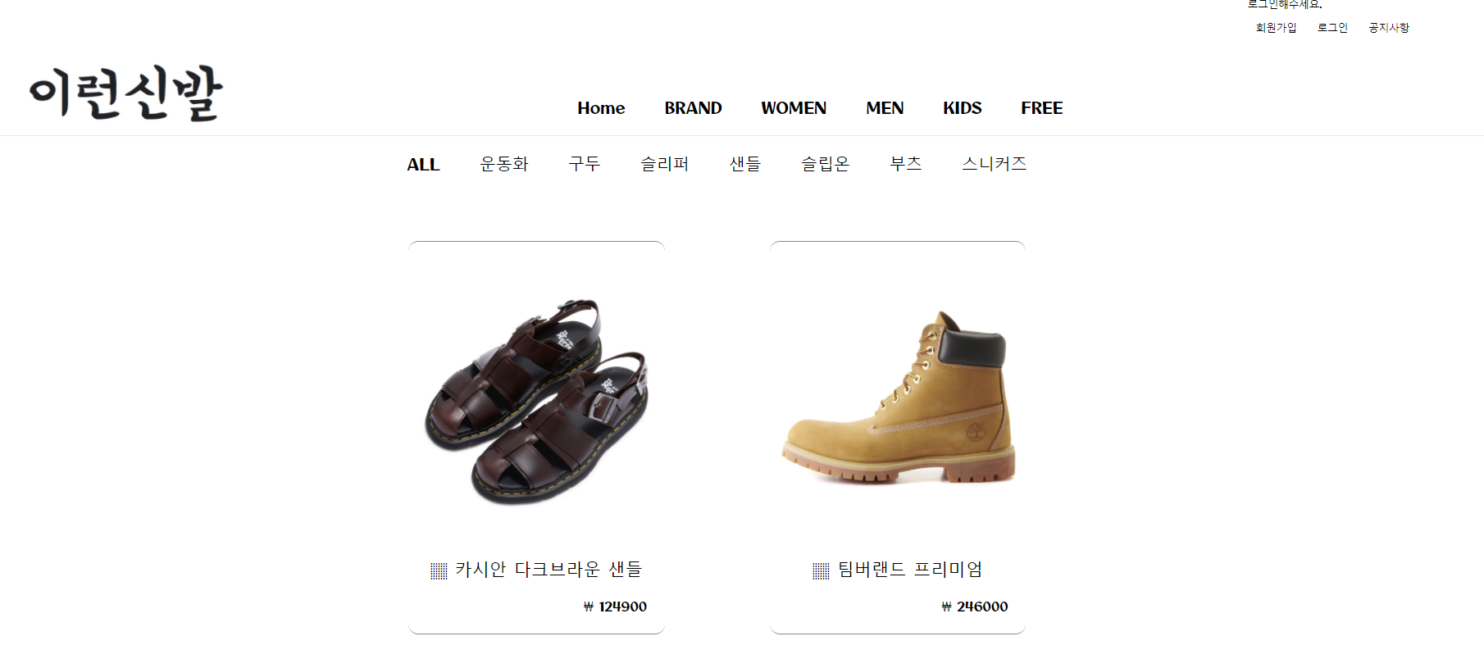
주요기능
ㅅ
상품 리스트 화면 – (카테고리 버튼)
신발 종류별
카테고리 버튼 분류
소제
소제목
Notes:
http://minheeblog.tistory.com/category/PPT

Slide 16
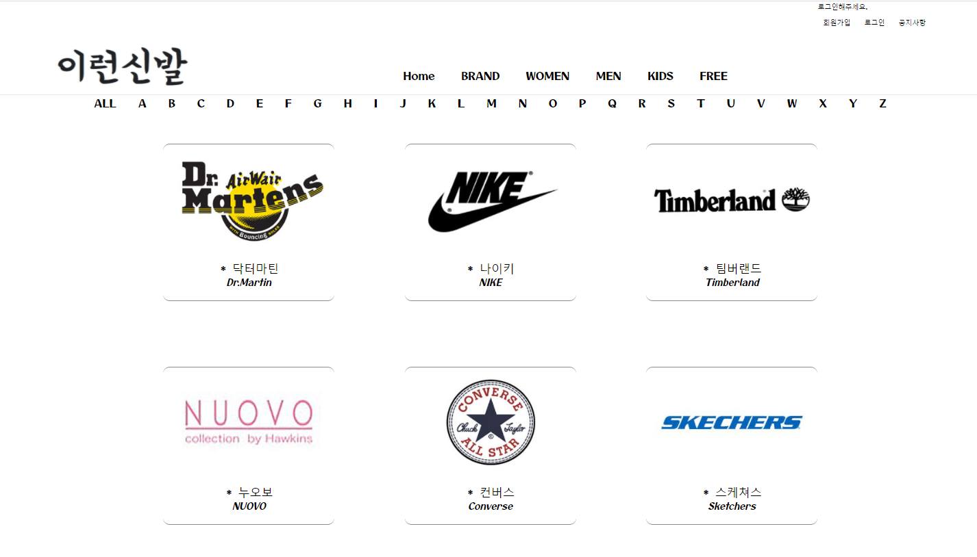
주요기능
ㅅ
브랜드 리스트화면
브랜드 알파벳 순서 별 버튼 분류
소제
소제목
관리자가 등록한 브랜드만 표시(클릭 시 브랜드 별 상품 출력)
Notes:
http://minheeblog.tistory.com/category/PPT

Slide 17
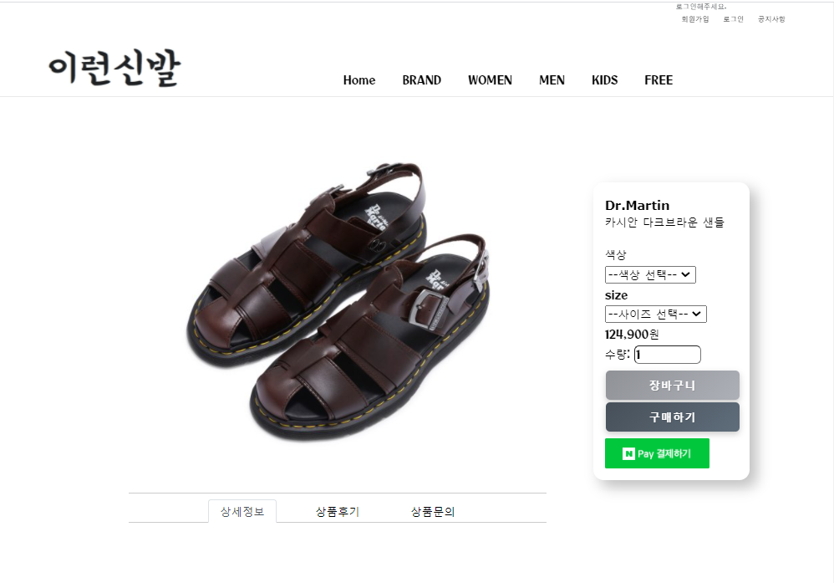
주요기능
ㅅ
상품 상세 화면
소제
상품 브랜드 및
상품 대표이름 표시
색상,size,수량 선택 후 장바구니 담기 또는
구매하기 가능
(Npay결재 기능은 naver인증 관계로 미구현)
소제목
상품 상제정보 및 후기,문의 게시판 분류 텝
Notes:
http://minheeblog.tistory.com/category/PPT

Slide 18
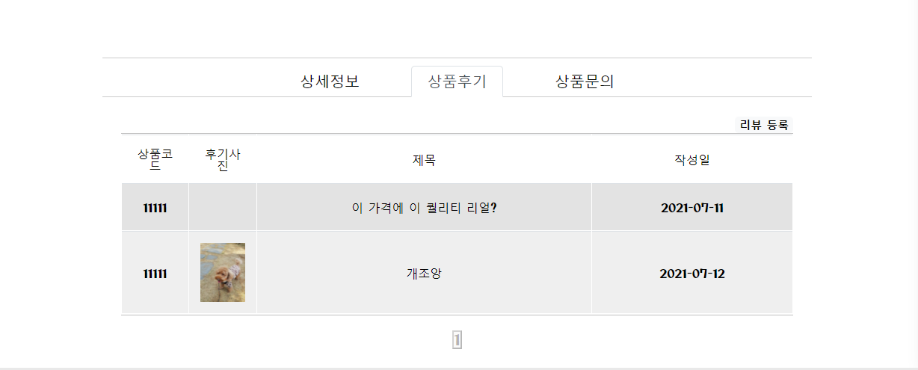
주요기능
ㅅ
상품 상세 화면 – (상품후기)
상품 구매 시 리뷰등록 버튼 표시
(구매이력이 없는 사용자는 표시 안됨)
소제
Notes:
http://minheeblog.tistory.com/category/PPT

Slide 19
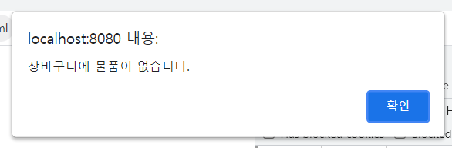
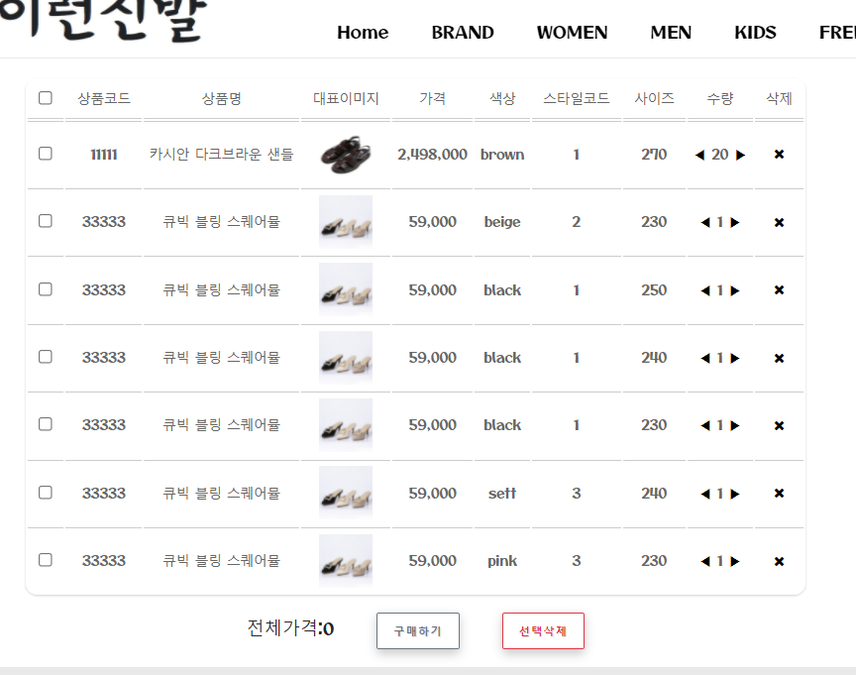
주요기능
ㅅ
장바구니 화면
장바구니 물품이 없을 시
알람 표시되고 전 페이지로 이동
장바구니 물품이 있는 경우 표시화면
Notes:
http://minheeblog.tistory.com/category/PPT

Slide 20
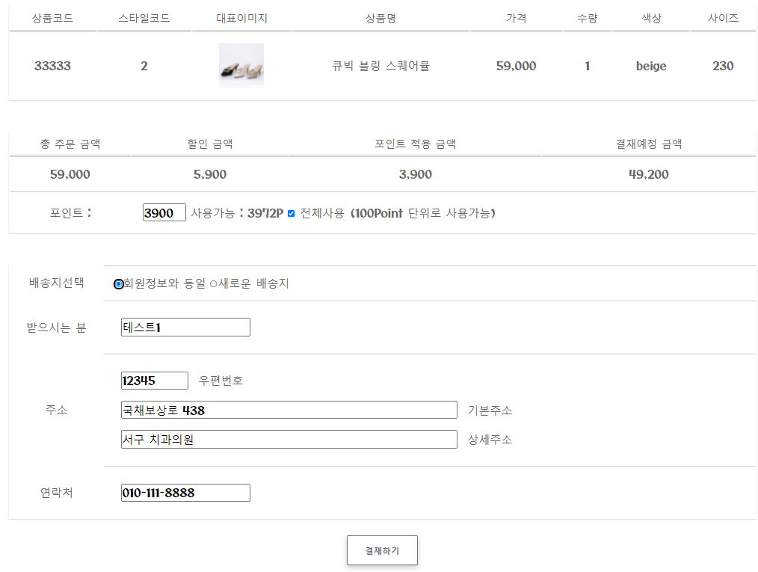
주요기능
ㅅ
주문 화면
포인트 사용 기능
등록되어있는 배송지 및
새로운 배송지 선택 가능
Notes:
http://minheeblog.tistory.com/category/PPT

Slide 21
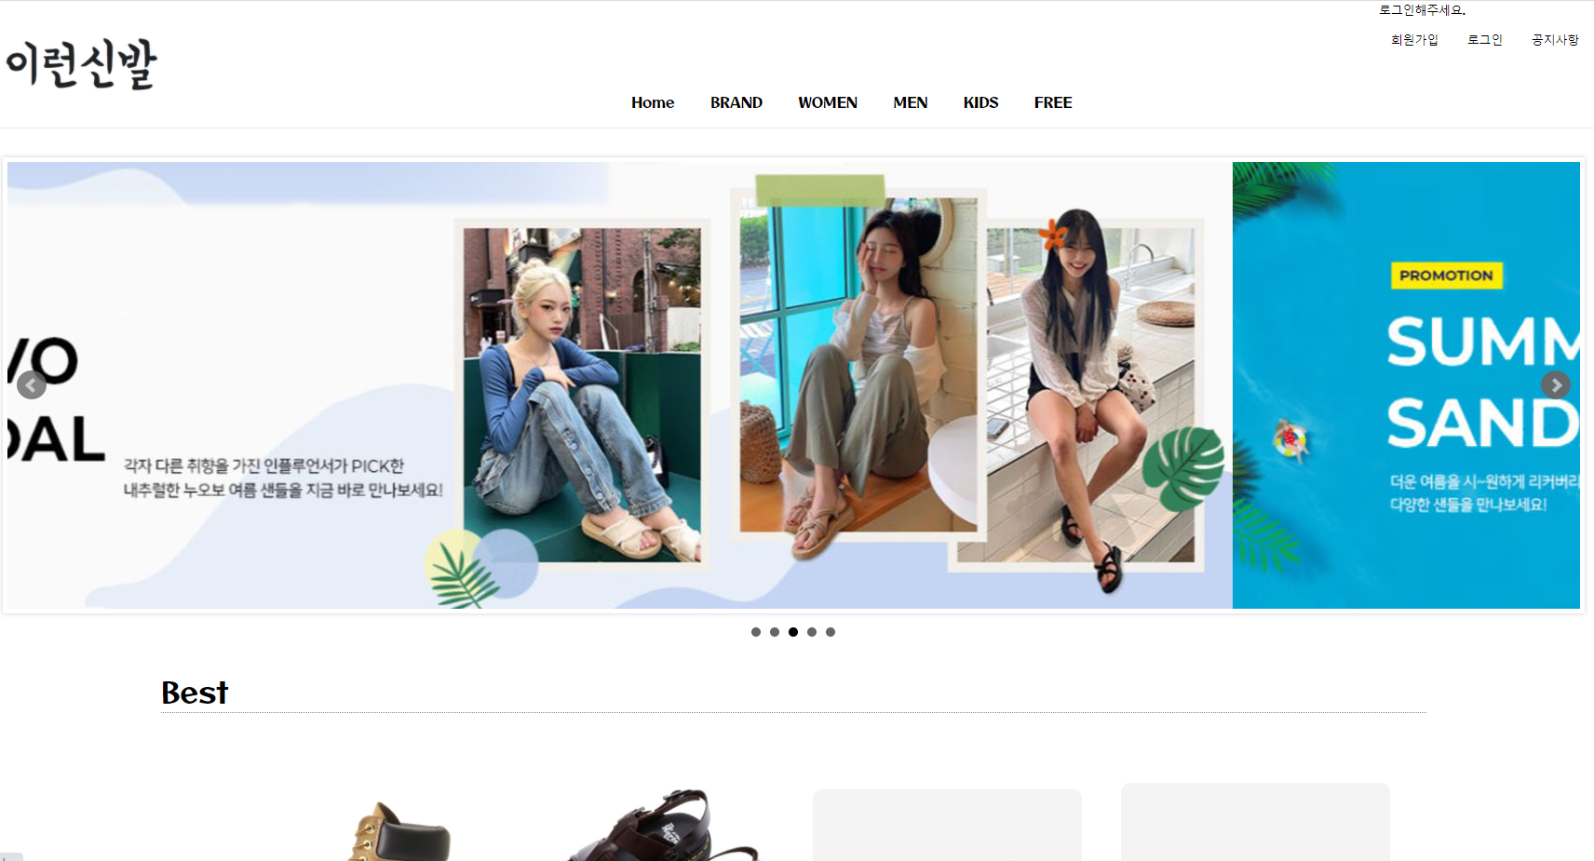
주요기능
메인 화면 – (회원가입)
여기서부터는 각자 구현한 부분 캡쳐와 설명 넣어주세요!!
소제
소제목
Notes:
http://minheeblog.tistory.com/category/PPT

Slide 22
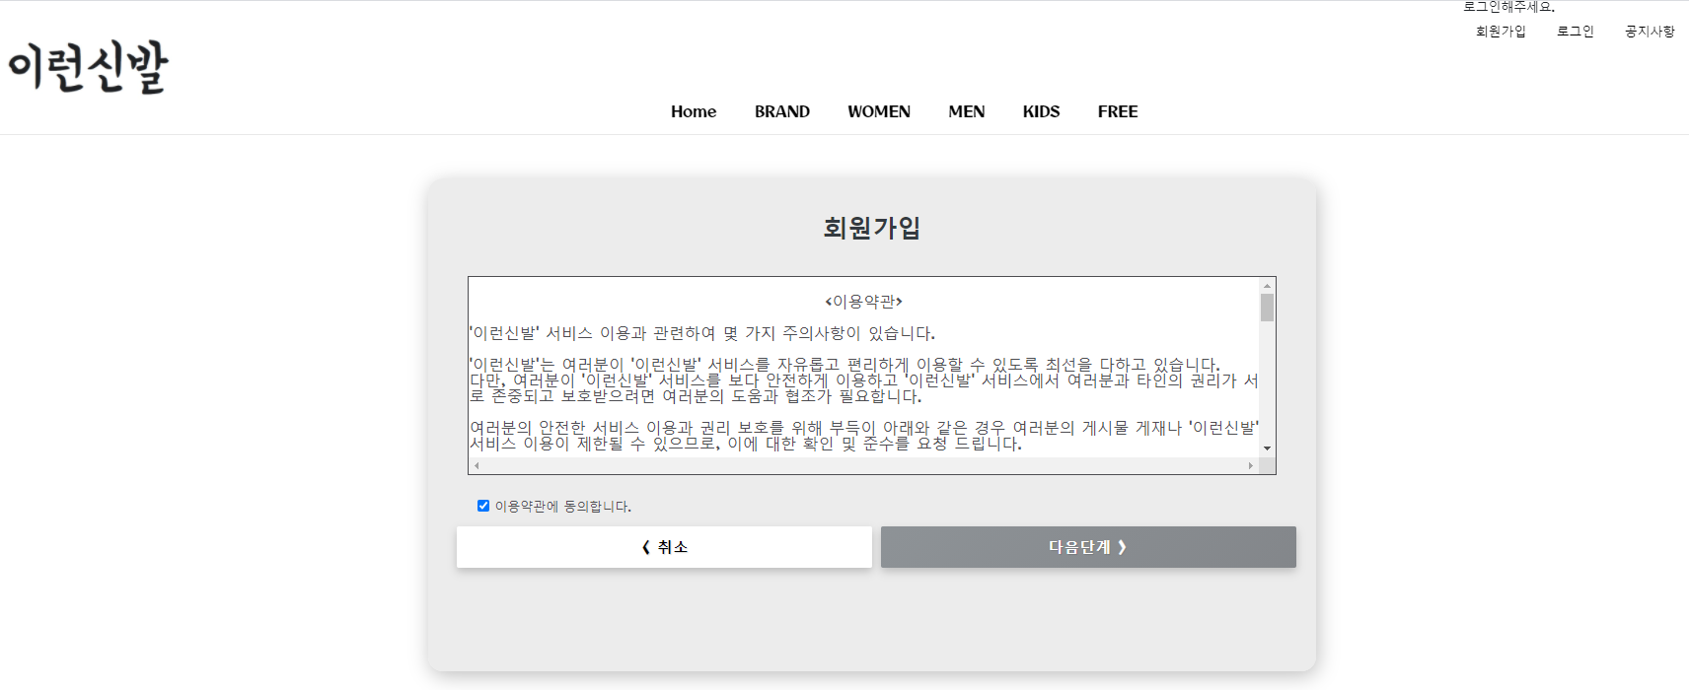
주요기능
회원가입 화면 1
여기서부터는 각자 구현한 부분 캡쳐와 설명 넣어주세요!!
소제
소제목
Notes:
http://minheeblog.tistory.com/category/PPT

Slide 23
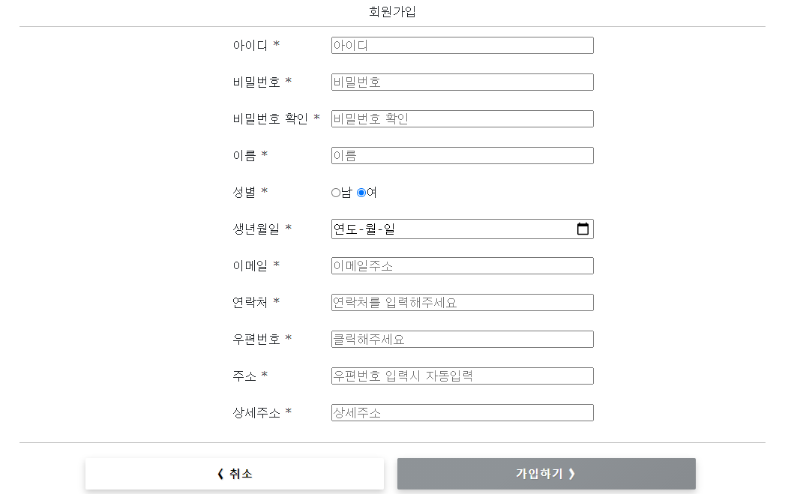
주요기능
회원가입 화면 2
여기서부터는 각자 구현한 부분 캡쳐와 설명 넣어주세요!!
소제
소제목
Notes:
http://minheeblog.tistory.com/category/PPT

Slide 24
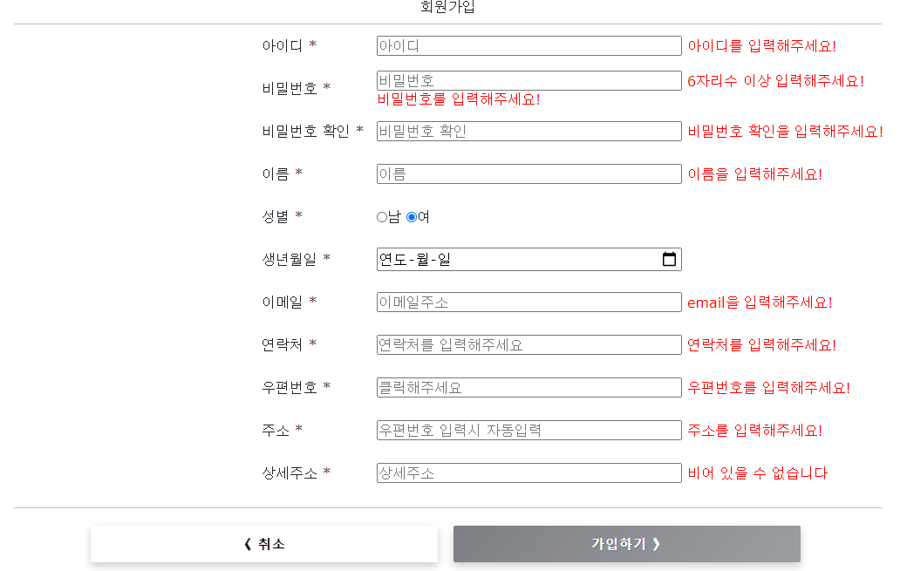
주요기능
회원가입 화면 2
여기서부터는 각자 구현한 부분 캡쳐와 설명 넣어주세요!!
소제
소제목
Notes:
http://minheeblog.tistory.com/category/PPT

Slide 25
주요기능
회원가입 화면
여기서부터는 각자 구현한 부분 캡쳐와 설명 넣어주세요!!
소제
소제목
Notes:
http://minheeblog.tistory.com/category/PPT

Slide 26
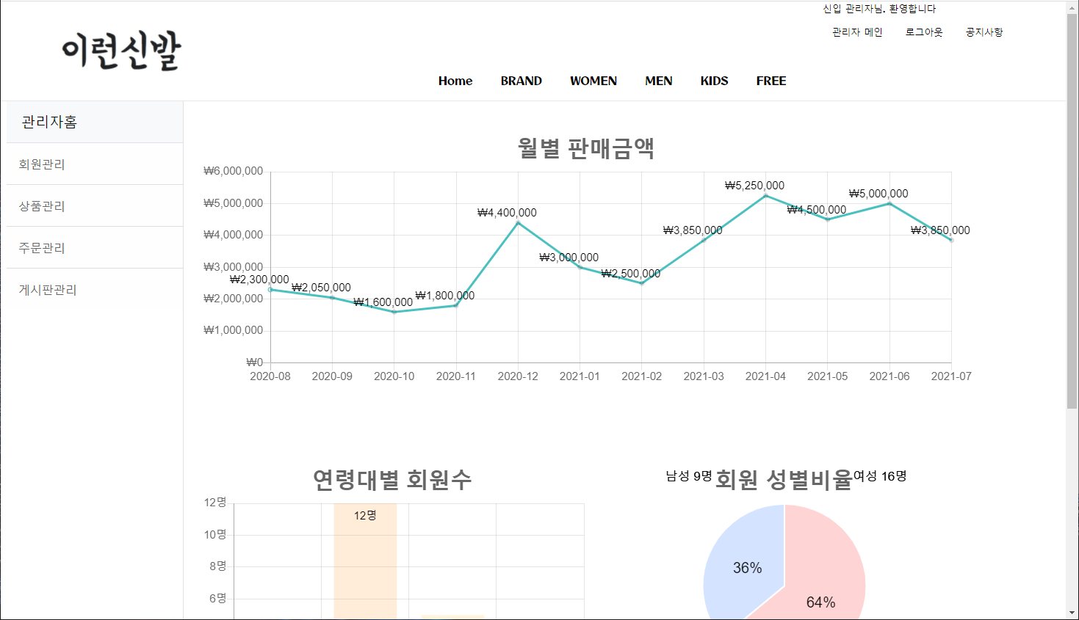
주요기능
관리자 홈 화면
관리자용 로그인메뉴
관리자홈 화면 사이드바
Notes:
http://minheeblog.tistory.com/category/PPT

Slide 27
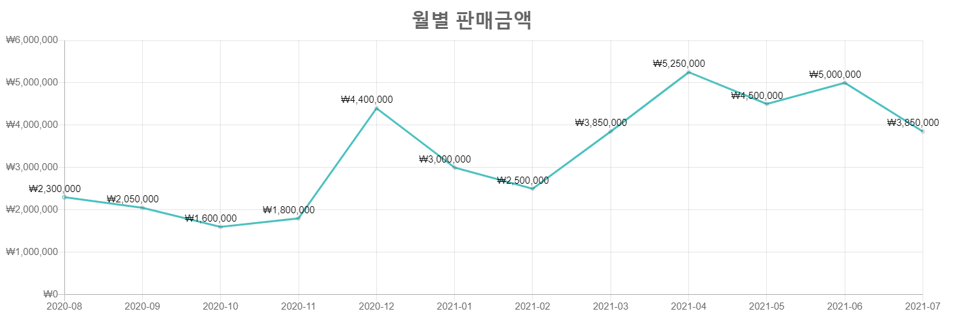
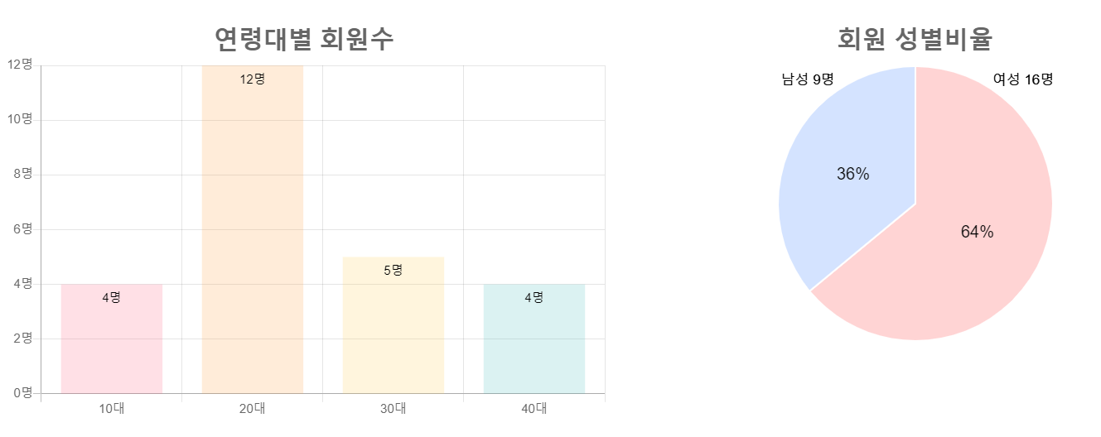
주요기능
차트 화면
최근 1년간 월 판매금액
회원 통계
Notes:
http://minheeblog.tistory.com/category/PPT

Slide 28
시연
Notes:
http://minheeblog.tistory.com/category/PPT

